Slide 1
Исследовательская работа «Влияние комнатных растений на здоровье человека»
Учащаяся 6 класса: Зимина Снежана
Руководитель: Орехова Н. В.
с. Рудовка
2018 г.

Slide 2
Введение.
Что мы знаем о комнатных растениях? Откуда они пришли к нам? Зачем на подоконнике стоят «наши друзья» и радуют нас своими узорчатыми листьями, необыкновенными цветами. В последнее время стало модно приобретать «заморские» комнатные растения, которые делают нашу квартиру живой и привлекательной. Но комнатные растения могут и защищать нас и лечить. С их помощью можно удалить токсичные химические вещества, а также снизит уровень углекислого газа. Но кроме того, наличие растений в жилых помещениях может улучшить наше физическое здоровье.

Slide 3
Цель моего исследования:
На основе анализа информации изучить влияние комнатных растений как экологического фактора на здоровье человека.

Slide 4
Я поставили перед собой следующие задачи:
Выявить влияние комнатных растений на состояние воздушной среды.
Изучить состав и свойства комнатных растений.
Проанализировать влияние комнатных растений на здоровье человека.
Изучить разнообразную информацию о влиянии комнатных растений на укрепление здоровья человека

Slide 5
Погружение в проблему
Объект исследования: комнатные растения.
Предмет исследования: Свойства и влияние комнатных растений на здоровье человека.

Slide 6
Гипотеза моего исследования
Зная свойства комнатных растений, их можно правильно подобрать и распределить в доме, школе, чтобы улучшить экологию дома, школы.

Slide 7
Этапы реализации исследовательской работы
Изучение литературы, интернет-ресурсов
Анкетирование
Исследование
Наблюдение
Систематика и обобщение

Slide 8
Основная часть
Отрицательное влияние экологии комнаты,
класса на здоровье человека
Нам часто кажется, что загрязнения окружающей среды подкарауливает нас лишь на улице, и поэтому на экологию наших квартир мы обращаем мало внимания. Какие же опасности подстерегают нас дома, в школе и как они отражаются на нашем здоровье? По оценкам специалистов»есть квартиры, где концентрация загрязняющих веществ в 100 раз выше, чем на улице . Виной тому плохого качества строительные материалы, на вид комфортабельные и уютные предметы быта, синтетические моющие и чистящие средства. Мы с радостью заполняем квартиры клееной мебелью, застилаем полы линолеумом и синтетическими паласами. В результате в воздухе комнат может обнаруживаться более 100 видов органических соединений ,вызывающих раздражение верхних дыхательных путей, неприятные ощущения в глазах, насморк, головную боль, тошноту и другие расстройства.
Онкологические заболевания легких и крови способен вызвать радиоактивный газ-радон, который выделяется из почвы в атмосферу. Больше всего он скапливается в наших квартирах зимой, когда под домами земля не промерзает и пропускает радон в наши жилища.
Изучая вопрос «Отрицательное влияние экологии комнаты, класса на здоровье человека» я составила таблицу «Комнатные растения-живые фильтры»

Slide 9
Комнатные растения живые фильтры
 | Какие вещества | поглощают (%)
Растения | Формальдегид (%) | Бензол (%) | Трихлоэтан (%)
Драцена | 70 | 79 | 12.5
Фикус | 47.4 | 30 | 10.5
Хлорофитрум | 86 | 70 | 20
Алоэ | 90 | 50 | 10.5

Slide 10
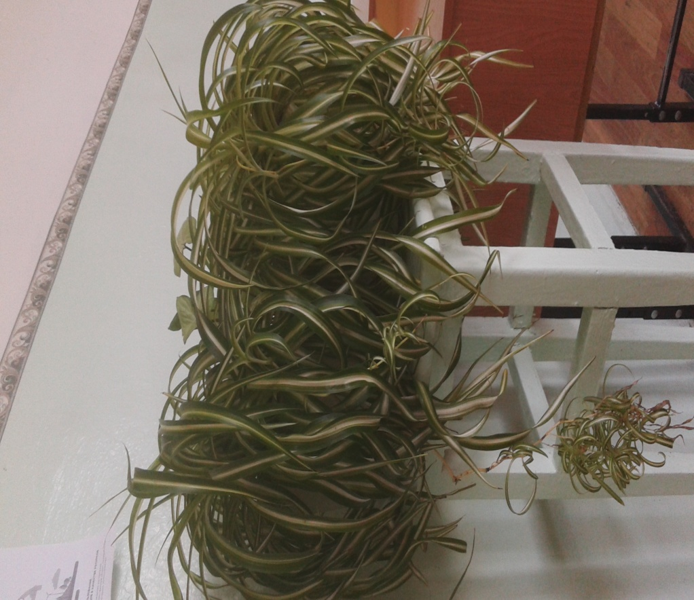
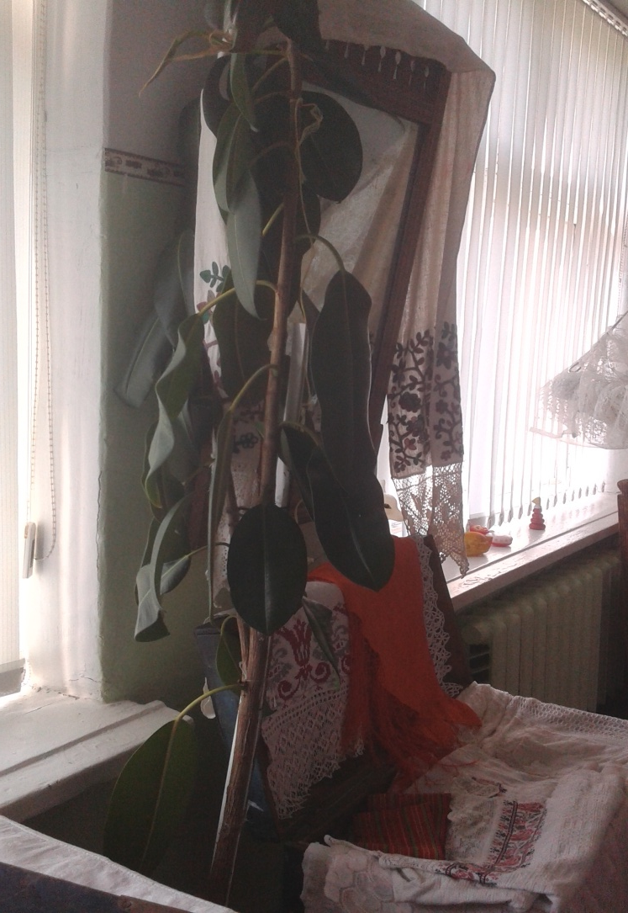
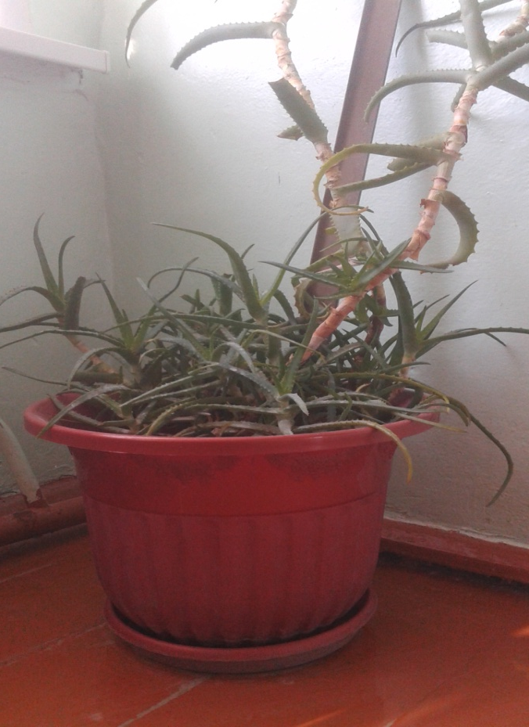

Slide 11
Анкетирование
Цель: выявить знания учащихся о пользе комнатных растений.
Вопросы анкеты:
Какие комнатные растения есть у вас дома?
Считаешь ли ты , что комнатные растения необходимы дома и в школе?
Знаешь ли ты научные названия растений нашей школы?
Какие полезные свойства растений вы знаете?

Slide 12
Анализ анкеты:
У большинства одноклассников дома есть цветы-75% и они считают, что комнатные растения нужны в помещении ,потому что выделяют кислород и поглощают углекислый газ-75%. Научные названия ребята знают плохо-35%. Некоторые учащиеся знают о лечебных свойствах и называют их, но очень мало. Совсем не называют такие важные свойства: поглощение вредных веществ комнатными растениями.

Slide 13
Значение комнатных растений для улучшения климата дома и в школе
Как же можно снизить влияние вредных экологических факторов на здоровье человека? Надо чаще проветривать квартиру, делать влажную уборку, приобретать мебель, предметы быта и материалы для ремонта экологически чистые.
Дешевый и эстетичный способ уменьшить влияние вредных факторов - завести комнатные растения. Они поглощают углекислый газ, выделяют кислород, оказывают бактерицидное действие и увлажняют воздух. Многие мои друзья любят цветы, но о влиянии их на здоровье человека не все знают..

Slide 14
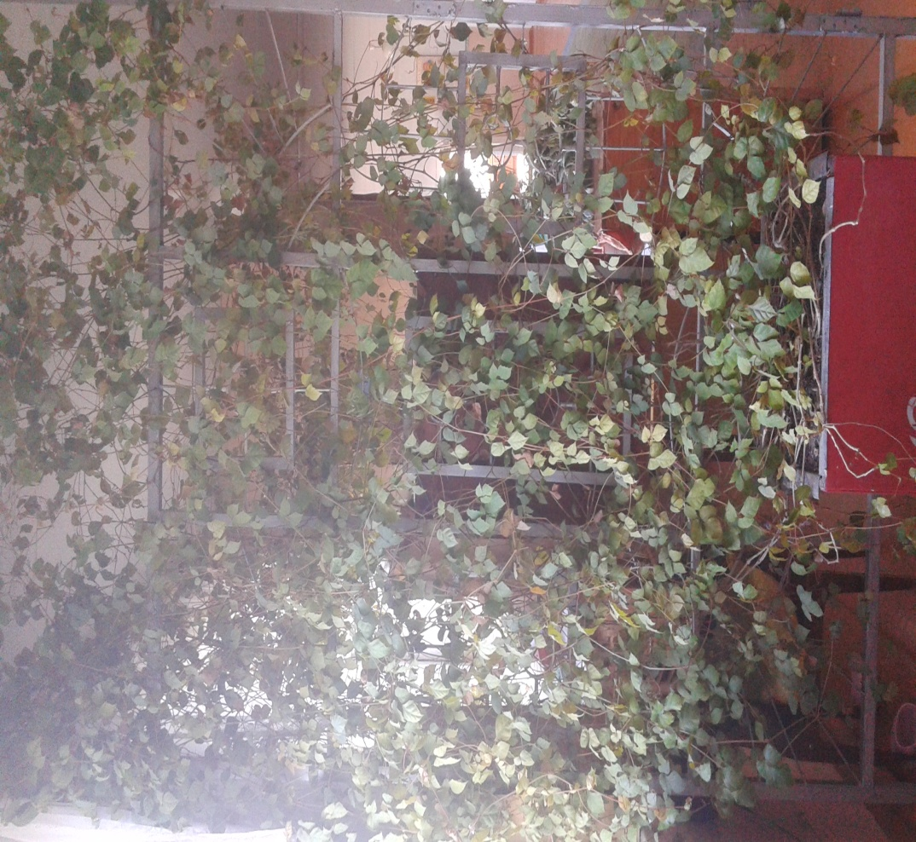
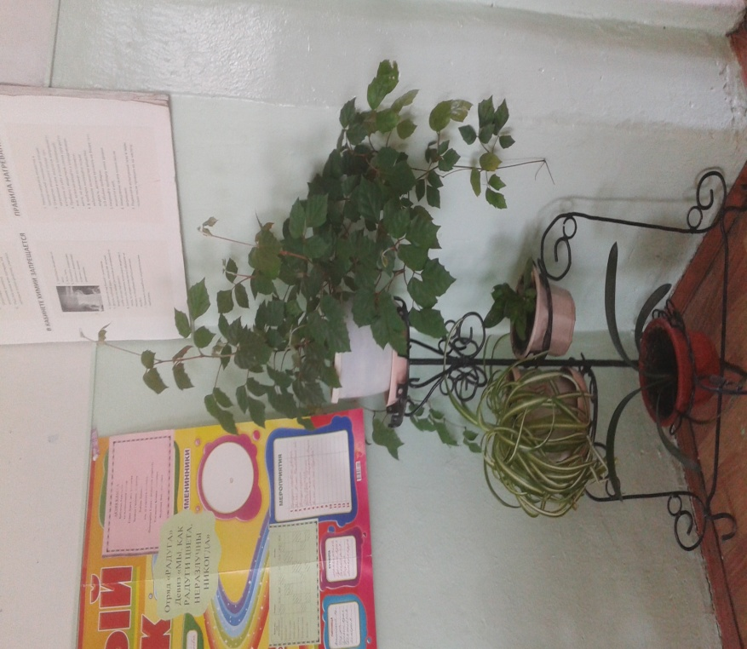
Растения нашей школы

Slide 15
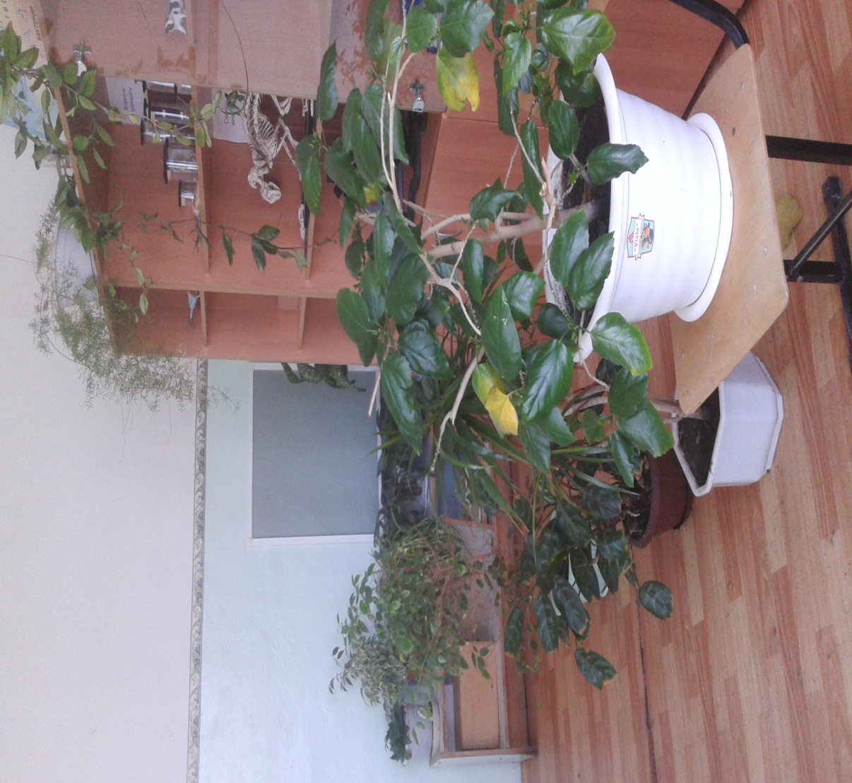
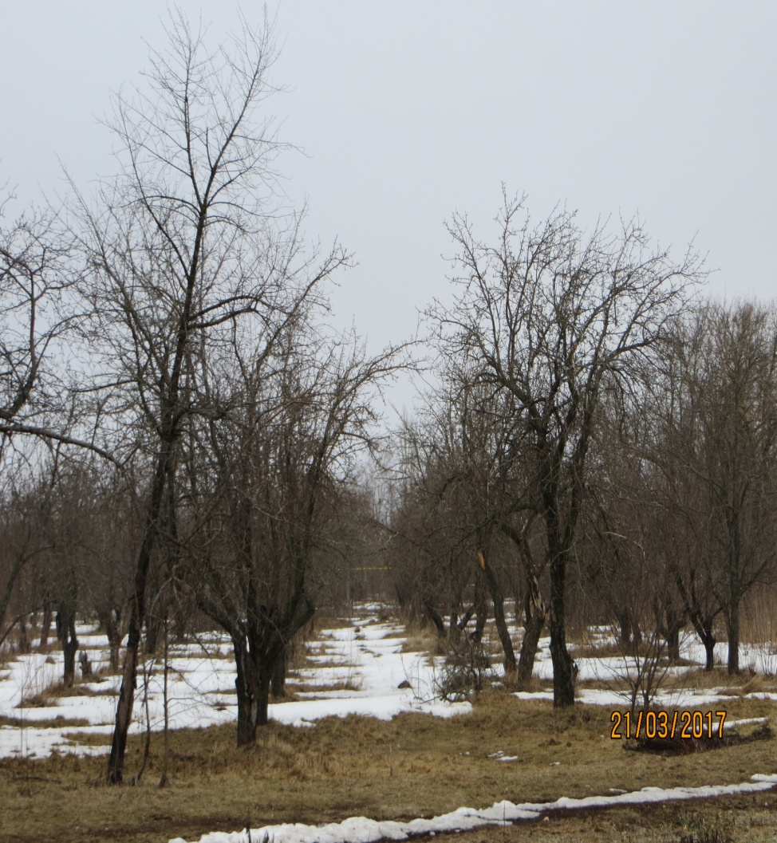
Растения-фитонциды

Slide 16
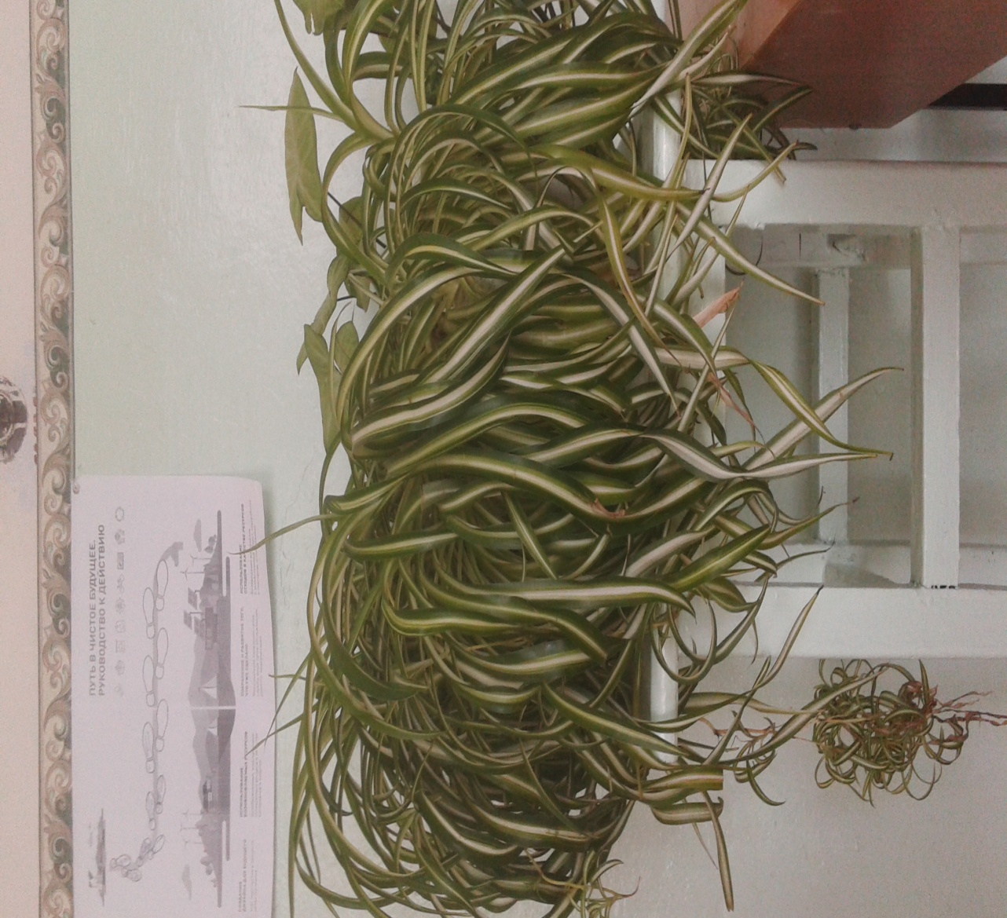
Влияние комнатных растений на экологию жилища, здоровье человека .

Slide 17
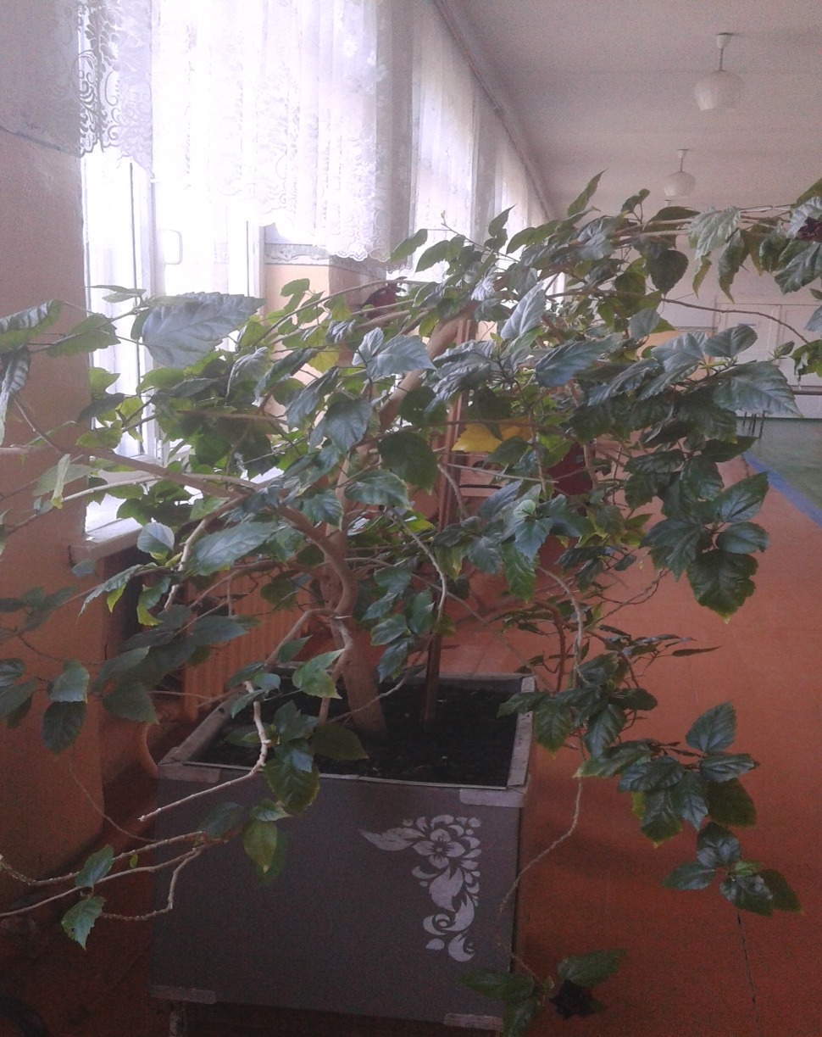
Влияние комнатных растений на экологию жилища, здоровье человека .

Slide 18
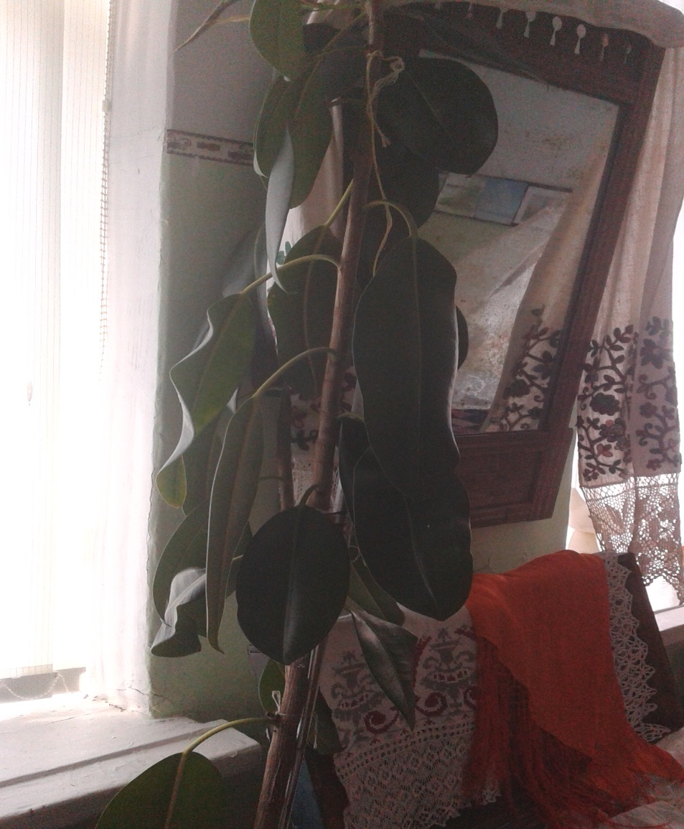
Растения-увлажнители воздуха

Slide 19
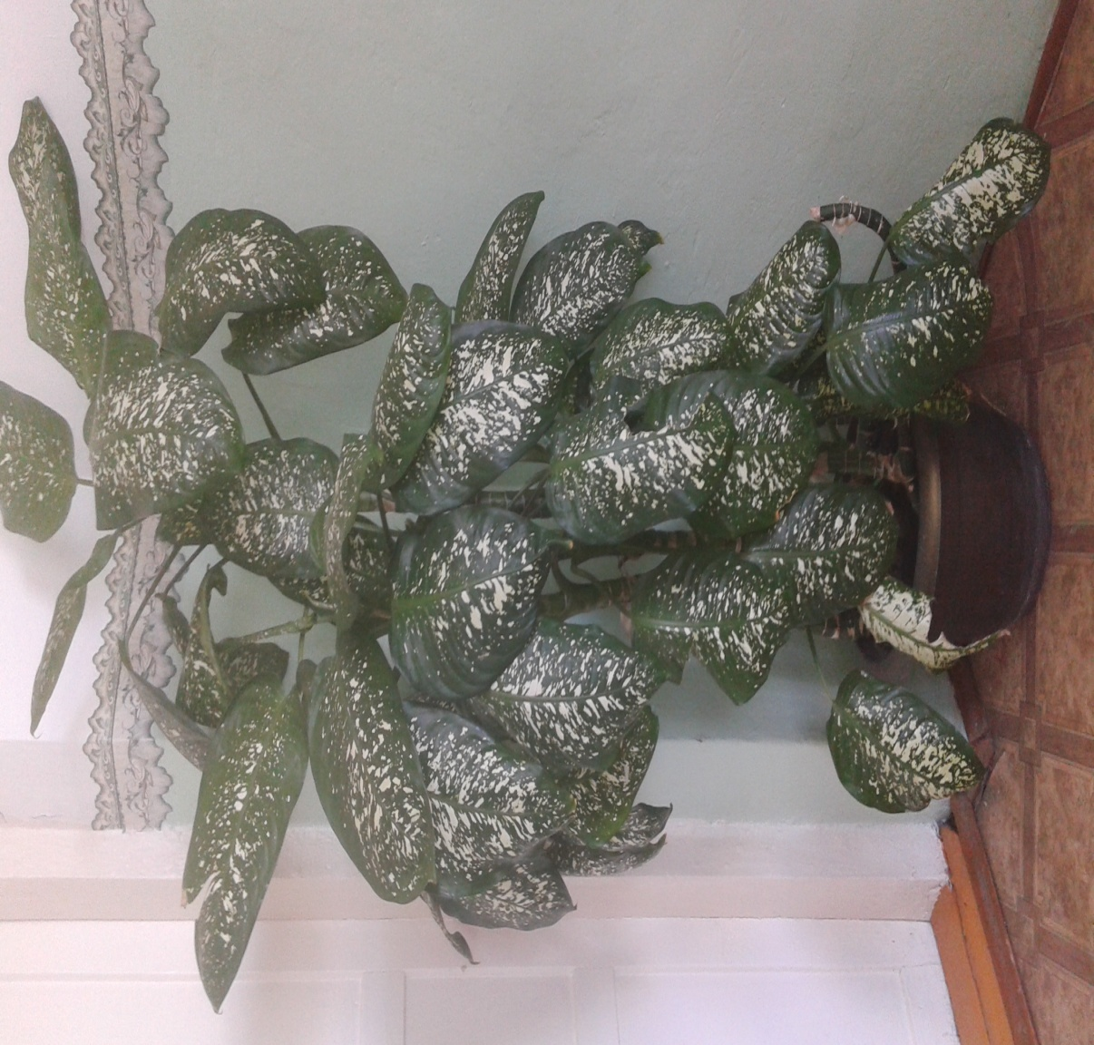
Растения-увлажнители воздуха

Slide 20
Выводы
1. Комнатные растения улучшают экологию помещений, благоприятно влияют на здоровье человека.
2. Все комнатные растения улучшают воздух помещений, многие из них выделяют фитонциды.

Slide 21
Заключение
Работая над проектом, я многое выяснила: зеленые растения не только создают уют, но у них есть и другая более важная функция — они оказывают благотворное и целительное действие на наше здоровье. Работа по изучению свойств растений мне была интересна: я училась работать с определителем растений, проводила интересные опыты узнала много о наших зеленых друзьях. В своей работе я достигла цели. Гипотеза моего исследования подтвердилась: зная больше о комнатных растениях, я смогу правильно подобрать растения, положительно влияющие на здоровье человека.
Надеемся, что мой проект поможет правильно подобрать
растения для озеленения школы и дома с целью благоприятного воздействия на здоровье и настроения школьников.

Slide 22
Список комнатных растений для школы
1.Хлорофитум
2.Алоэ
3.Мирт
4.Базилик
5.Бегония
6.Эвкалипт
7.Бальзамин
8.Каланхое
9.Сансевьера
10.Традесканция

Slide 23
Литература
Горбачева Г.Н., Мамедова Э.К. Комнатные растения.-ЗАО «Фитон», 2001.
Быховец С.Л. Энциклопедия комнатных растений.-М.:Харвест,2000.
Плешаков А.А. Атлас-определитель «От Земли до неба».М.:Просвещение,2008.
Ежемесячный журнал «Цветоводство».

Slide 24
Спасибо за внимание

